Slide 1





TRƯỜNG TIỂU HỌC SÀI ĐỒNG
LỚP 5A7
Bài giảng điện tử
Em yêu quê hương
(Tiết 1)
GV: Lê Thu Hoài

Slide 2



Yêu cầu cần đạt
Biết thể hiện tình yêu quê hương bằng những hành vi, việc làm phù hợp với khả năng của mình.
1
Yêu quí, tôn trọng những truyền thống tốt đẹp của quê hương. Đồng tình với những việc làm góp phần vào việc xây dựng và bảo vệ quê hương.
2

Slide 3





Nội dung bài học
Liên hệ thực tế
Khởi động
Khám phá
Thực hành

Slide 4

KHỞI ĐỘNG

Slide 5

KHÁM PHÁ

Slide 6
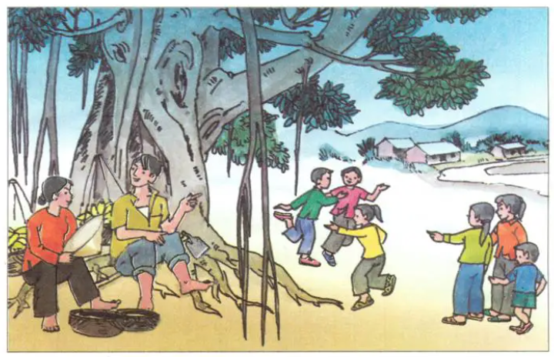
Notes:
Quan sát tranh và TLCH: Tranh vẽ gì?

Slide 7
Cây đa làng em
Cứ dịp hè, Hà lại được bố mẹ cho về thăm quê. Từ xa, em đã nhận ra cây đa cổ thụ đầu làng.
Dân làng không ai nhớ cây đa có từ bao giờ, bởi khi họ sinh ra thì đã thấy “Ông Đa” rồi. Buổi trưa, các cô bác đi làm đồng về thường ngồi nghỉ dưới bóng mát của cây đa. Những làn gió đồng quê như giúp họ xua đi mệt nhọc. Trên cành cây, chim hót líu lo tạo nên một khúc nhạc nghe thật vui tai. Những ngày ở quê, Hà thường cùng các bạn rủ nhau ra gốc cây đa trò chuyện, vui chơi. Em cứ nghĩ rằng “Ông Đa” sẽ ở đây với làng mãi mãi …
Thế mà năm nay về quê, Hà được nghe ông kể rằng, sau trận lụt vừa qua “Ông Đa” bị “ốm”, dân làng đang góp tiền để chữa cho cây.
Ngay tối hôm đó, Hà nhờ ông dẫn đến nhà bác trưởng thôn để góp số tiền mà em định mua sách đọc trong dịp hè. Hà cầu mong “Ông Đa” được khoẻ mạnh và sống mãi với làng em.
Theo MINH KIM TRÚC

Slide 8

Cây đa có từ bao giờ?
“Không ai nhớ cây đa có tự bao giờ, bởi khi họ sinh ra thì đã thấy “Ông Đa” rồi.”
Vì sao dân làng lại gắn bó với cây đa?
Vì cây đa là biểu tượng của quê hương. Cây đa đem lại nhiều lợi ích cho mọi người.

Slide 9
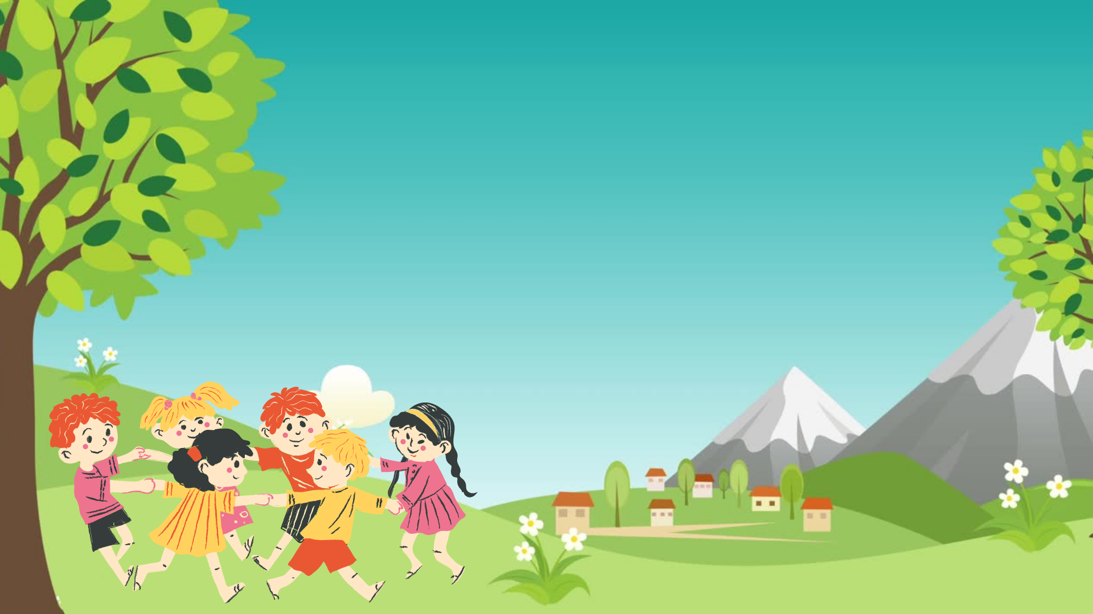




Hà gắn bó với cây đa như thế nào?
Mỗi lần về quê, Hà đều cùng các bạn chơi dưới gốc đa.

Slide 10

Bạn Hà đóng góp tiền để làm gì?
Để chữa cho cây đa sau trận lụt.
Những việc làm của bạn Hà thể hiện tình cảm gì với quê hương?
Bạn rất yêu quý quê hương.

Slide 11

Qua câu chuyện của bạn Hà, em thấy đối với quê hương chúng ta phải có tình cảm và hành động gì?
Chúng ta phải gắn bó, yêu quý và bảo vệ quê hương.

Slide 12

Ghi nhớ
Quê hương mỗi người chỉ một,
Như là chỉ một mẹ thôi.
Quê hương nếu ai không nhớ,
Sẽ không lớn nổi thành người.
ĐỖ TRUNG QUÂN

Slide 13

THỰC HÀNH

Slide 14


Bài tập 1: Theo em, những việc làm nào dưới đây thể hiện tình yêu quê hương?
a. Nhớ về quê mỗi khi đi xa.
b. Tham gia hoạt động tuyên truyền phòng chống các tệ nạn xã hội ở địa phương.
c. Giữ gìn và phát huy truyền thống tốt đẹp của quê hương.
d. Quyên góp tiền của để tu bổ di tích, xây dựng các công trình công cộng ở quê.
đ. Không thích về thăm quê.
e. Tham gia trồng cây ở đường làng, ngõ xóm.
Notes:
GV Có thể cho HS suy nghĩ và trả lời bằng cách nhắn tin vào ô chat.

Slide 15
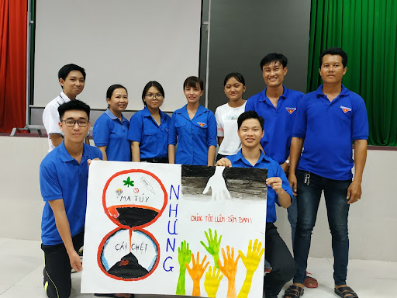

Tham gia hoạt động tuyên truyền

Slide 16
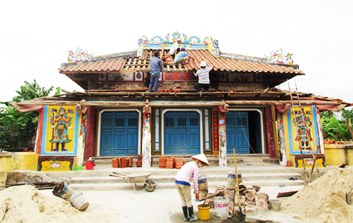
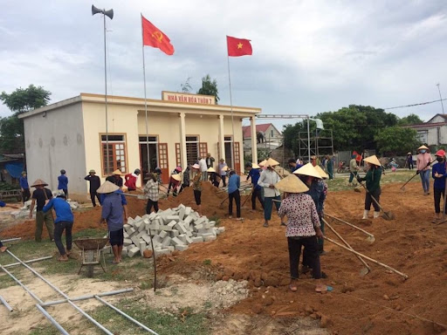
Tu bổ di tích, xây dựng các công trình công cộng

Slide 17
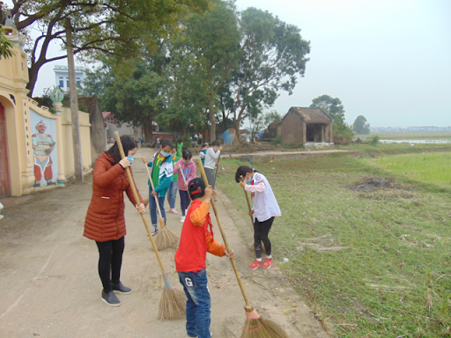
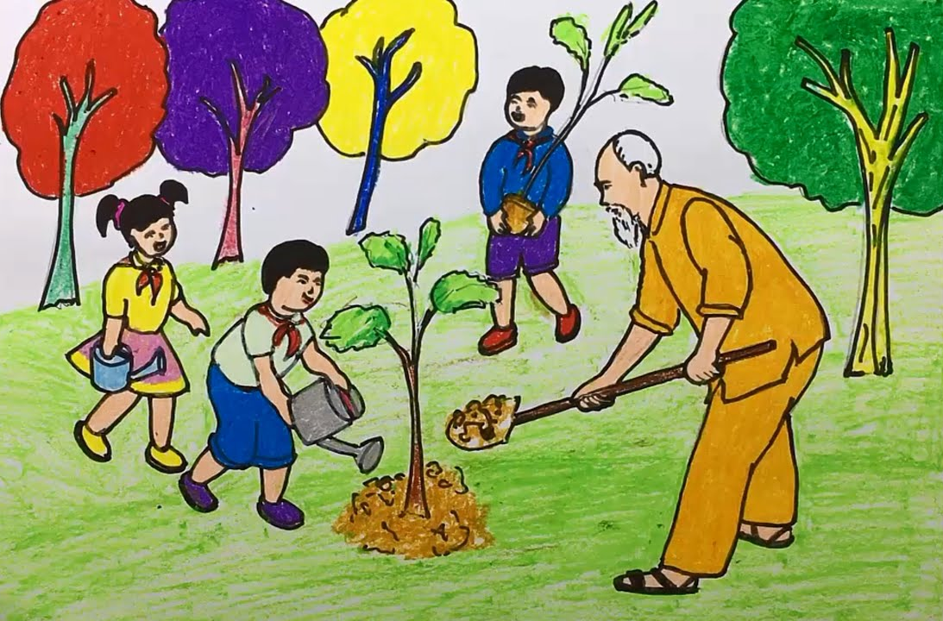
Tham gia trồng cây, dọn dẹp ở đường làng, ngõ xóm.

Slide 18
KẾT NỐI

Slide 19
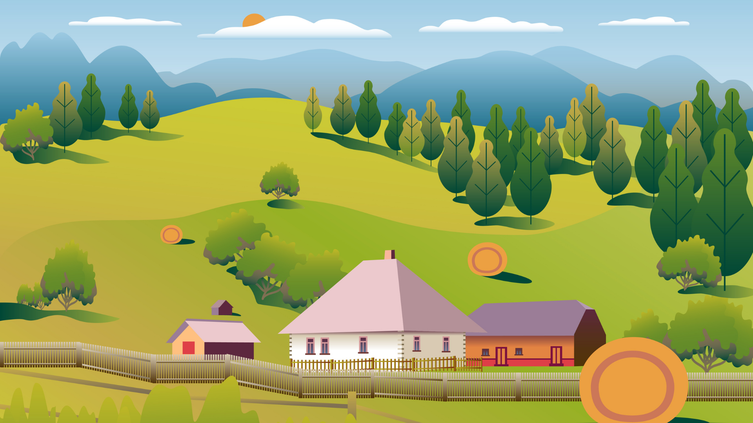


Slide 20
* Cách tiến hành:
- Thảo luận theo nhóm 4 dựa theo các ý sau:
+ Quê bạn ở đâu?
+ Bạn biết những gì về quê hương mình?
+ Bạn đã và sẽ làm những việc gì để thể hiện tình yêu quê hương mình?

Slide 21
Yêu cầu cần đạt
Biết thể hiện tình yêu quê hương bằng những hành vi, việc làm phù hợp với khả năng của mình.
1
Yêu quí, tôn trọng những truyền thống tốt đẹp của quê hương. Đồng tình với những việc làm góp phần vào việc xây dựng và bảo vệ quê hương.
2

Slide 22
THANK YOU

